Slide 1
キャッシュレス化の推進が 外国人観光客の消費行動に 与える影響
2020/10/22
一橋大学経済学部 岡室ゼミ
小駒 実加・佐藤 彰・妹尾 拓馬

Slide 2
目次
１ 研究テーマ
２ 研究背景
３ 先行研究
４ 研究概要
５ 分析結果
６ 結論
７ 考察
８ 課題
９ 参考文献

Slide 3
研究テーマ
キャッシュレス化の推進が
訪日外国人観光客の消費行動に与える影響
□キャッシュレス決済とは
○クレジットカード・QR決済など現金を使わない決済手段全般
Notes:
研究テーマは「キャッシュレス化の推進が訪日外国人観光客の消費行動に与える影響」です。

Slide 4
研究背景 〜キャッシュレス化推進の意義・メリット〜
消費者の利便性の向上
手ぶらでの買い物が可能になる、自動家計簿など消費履歴の管理が簡単になる
データの活用
購買情報の分析によって、高度なマーケティングが可能
店舗の効率化・売上の拡大
現金管理の手間を削減、インバウンド需要取り込みによる売り上げ拡大
（経済産業省、「キャッシュレスの現状及び意義」、
https://www.meti.go.jp/policy/mono_info_service/cashless/image_pdf_movie/about_cashless.pdf、最終閲覧日2020年10月19日）
Notes:
キャッシュレスには以下のような意義やメリットがあります

Slide 5
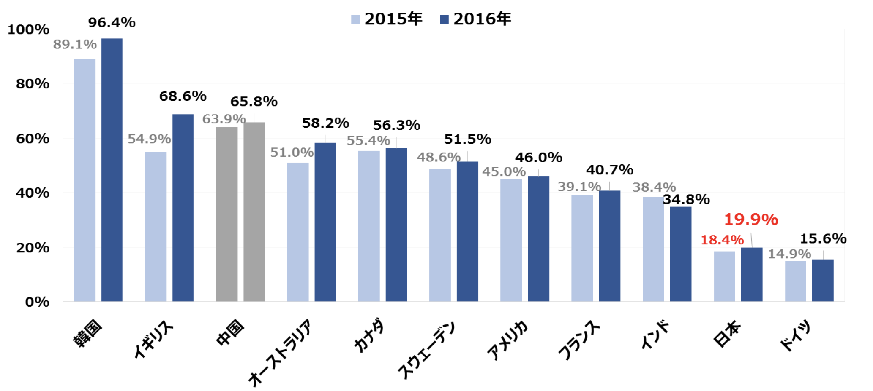
研究背景 〜日本のキャッシュレス化の遅れ〜
各国のキャッシュレス決済比率の状況
（一般社団法人キャッシュレス推進協議会、「キャッシュレス・ロードマップ2019」
https://www.paymentsjapan.or.jp/wordpress/wp-content/uploads/2019/05/acf775c2e5be616a595a62fae66422e8.pdf、最終閲覧日2020年10月19日）
Notes:
（前述のようなメリットのあるキャッシュレス決済が遅れている日本）前述したようなメリットがあるにも関わらず、日本でのキャッシュレス化は海外と比べると全く進んでいません。そのため、外国人観光客は、普段慣れているキャッシュレス決済を日本で行うことができず、消費を控えているかもしれません。つまり、キャッシュレスの意義の一つである、「インバウンド需要取り込みによる売り上げ拡大」という事業者にとってのメリットを逃してしまっている可能性があります。

Slide 6
研究背景 〜日本のキャッシュレス化の遅れ〜
経済産業省実施のアンケート結果
訪日外国人の約７割が、キャッシュレス決済の利用できる場所がもっと多ければ「もっとお金を使った」と回答
キャッシュレス決済導入店舗から、「外国人はほぼキャッシュレス決済を利用」との声
（経済産業省、「キャッシュレス決済を取り巻く環境の変化と本検討会で議論いただきたい点」
https://www.meti.go.jp/press/2020/06/20200612006/20200612006-4.pdf、最終閲覧日2020年10月19日）
（経済産業省、「キャッシュレス・ポイント還元事業 中小・小規模店舗向け説明資料」https://www.meti.go.jp/policy/mono_info_service/cashless/cashless_payment_promotion_program/kameiten_introduction.pdf、最終閲覧日2020年10月19日）
Notes:
（前のスライドのデータによる裏付け＋自分たちのテーマに繋げる）実際、経済産業省が行なったアンケートでも、「訪日外国人の約７割が、キャッシュレス決済の利用できる場所がもっと多ければ「もっとお金を使った」と回答」

Slide 7
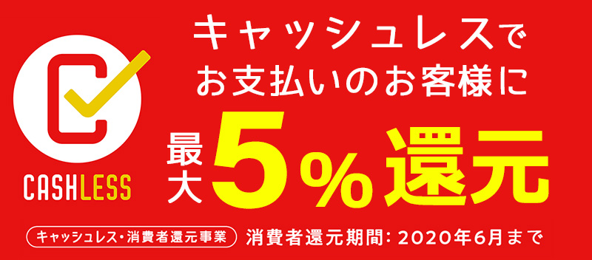
研究背景 〜キャシュレス ・ポイント還元事業〜
期間 2019年10月〜2020年6月
内容
中小・小規模事業者のキャッシュレス導入を支援
消費者に２％または５％の還元
目的
キャッシュレス化の推進
中小・小規模事業者の支援
2019年10月の消費税増税に対する需要平準化
Notes:
そんな中で、キャッシュレス決済の一層の普及を測ろうと、政府は2019年10月〜2020年6月にかけて、キャッシュレスポイント還元事業を行なった。
内容は...

Slide 8
研究背景 〜研究の意義〜
キャッシュレス推進の大きな目標の一つ：「インバウンド消費の増加」
観光という視点からの政策評価 →目標に見合った結果が出たのかをダイレクトに考察可能
消費者への直接的アプローチが効果的なのかを検証 →今後の方向性についての提言が可能に

Slide 9
Research Question
キャッシュレス決済の普及は、訪日外国人観光客の消費額を増加させるのか。
キャッシュレス導入店舗の大幅な増加 →インバウンド消費拡大に期待
キャッシュレス導入店舗増加による消費への効果が見られなければ、キャッシュレス決済促進の政策に問題がある可能性

Slide 10
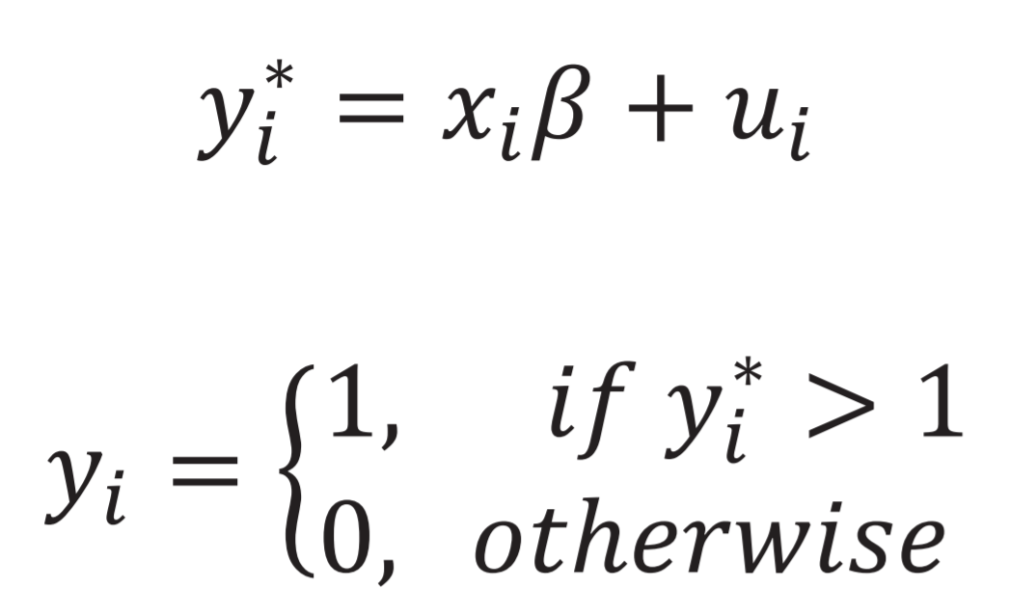
先行研究〜日本への観光意欲の決定要因 ― アメリカ人を対象にしたアンケート調査による実証分析 ― 〜
□どのような観光特性（観光旅行に行くときに重視すること）を有する個人が日本へ観光に行きたいという意欲を持つのかを検証
□データ：ネオマーケティング 社の iResearch の専用アンケート調査サイト
調査対象：2013年7/25時点でアメリカ全土（アラスカ・ハワイ は除く）に居住する20歳から69歳の男女(N=1000)
年代、性別ごとに均等
調査期間：2013年7/2529
□モデル：
被説明変数：日本への観光意欲がある/ないの2値変数
説明変数：観光で重視する項目から導出された因子の得点
コントロール変数：性別、年齢、婚姻、世帯人数、世帯所得、日本観光経験
モデル：ロジットモデル

Slide 11
先行研究〜日本への観光意欲の決定要因 ― アメリカ人を対象にしたアンケート調査による実証分析 ― 〜
結果
公共交通機関・利便性因子が有意に正
→旅行中の利便性を重視する属性を持った個人が日本での観光に積極的になりやすい可能性
→インバウンド戦略として、インフラ整備は重要である
よって、キャッシュレス決済の普及は利便性向上を通してインバウンド需要を取り込みうることが示唆される。
http://www.jafit.jp/thesis/pdf/15_15.pdf

Slide 12
研究概要 〜研究の新規性〜
6月に終了したばかりの政策を評価
日本の観光分析でパネルデータを用いている

Slide 13
研究概要 〜仮説〜
キャッシュレス・ポイント還元事業によって
外国人観光客の旅行中の消費額は増加する
キャッシュレス決済導入店舗増加の代理変数として、キャッシュレス・ポイント還元事業の開始を利用
キャッシュレス決済が導入されることで、外国人観光客の消費が促進されると考えられる
消費税増税と同じタイミングで事業が開始されたことに着目

Slide 14
研究概要 〜使用データ〜
観光庁「訪日外国人消費動向調査」「旅行・観光消費動向調査」
「訪日外国人消費動向調査」：調査対象空海港の出国ロビーにいる訪日外国人に調査員が協力を求め、タブレット端末又は紙調査票にて調査を行う
「旅行・観光消費動向調査」：日本国内居住者であり、住民基本台帳をもとに無作為に抽出した約2万6000人を対象とした調査。報告者に郵送で調査票を送付し、報告者が自計記入し、郵送で回収する。

Slide 15

研究概要 〜分析モデル1〜
対象期間：2018年1月〜3月期から2020年1月〜3月期
分析方法： の交差項に着目したDID分析

Slide 16
研究概要 〜分析モデル1〜
 | 説明 | 変数名 | 出典
被説明変数 | 観光客の観光中の1人あたり消費額* | consumption_stay_tourism | 観光庁
説明変数 | プロジェクト開始後に1をとるダミー変数 | project | -
 | プロジェクト開始ダミーと外国人ダミーの交差項 | project×foreign | -
コントロール変数 | 四半期ダミー 都道府県の固定効果 女性率 平均宿泊数** | C | 観光庁
* 日本人観光客に関しては外国人観光客との整合性を取るため、宿泊を伴う観光の際の消費額のみを利用した。
** 日本人観光客に関してはデータの制約上、都道府県別ではなく地域別の平均宿泊数しか得られなかった。

Slide 17
研究概要 〜分析モデル：基本統計量〜
外国人観光客
日本人観光客

Slide 18
分析結果

Slide 19
研究概要 〜分析モデル2〜
 | 説明 | 変数名 | 出典
被説明変数 | 観光客の観光中の1人あたり消費額の前期比* | rate_consumption_stay_tourism | 観光庁
説明変数 | プロジェクト開始後に1をとるダミー変数 | project | -
 | プロジェクト開始ダミーと外国人ダミーの交差項 | project×foreign | -
コントロール変数 | 四半期ダミー 都道府県の固定効果 女性率 平均宿泊数** | C | 観光庁
* 日本人観光客に関しては外国人観光客との整合性を取るため、宿泊を伴う観光の際の消費額のみを利用した。
** 日本人観光客に関してはデータの制約上、都道府県別ではなく地域別の平均宿泊数しか得られなかった。

Slide 20
研究概要 〜分析モデル：基本統計量〜
外国人観光客
日本人観光客

Slide 21
分析結果

Slide 22
研究概要 〜分析モデル2〜
 | 説明 | 変数名 | 出典
被説明変数 | 観光客の観光中の1人あたり消費額の前期比* | rate_consumption_stay_tourism | 観光庁
説明変数 | プロジェクト開始後に1をとるダミー変数 | project | -
 | プロジェクト開始ダミーと外国人ダミーの交差項 | project×foreign | -
コントロール変数 | 四半期ダミー 都道府県の固定効果 女性率 平均宿泊数** | C | 観光庁
* 日本人観光客に関しては外国人観光客との整合性を取るため、宿泊を伴う観光の際の消費額のみを利用した。
** 日本人観光客に関してはデータの制約上、都道府県別ではなく地域別の平均宿泊数しか得られなかった。

Slide 23
研究概要 〜分析モデル：基本統計量〜
外国人観光客
日本人観光客

Slide 24
分析結果

Slide 25
課題など
サンプルサイズを十分に増やすことができていない
さらに外的条件を制御する必要がある
異なる性質の数値を外国人/日本人で結合してよいのか？
外国人/日本人の識別の前提になっている仮定について詰める
消費税増税で日本人については効果が相殺されているという点

